Slide 1
Liceo Mexicano Japonés, A.C.
Preparatoria
Clave 1231
Proyecto dirigido al 6° año de preparatoria
Equipo:10

Slide 2
Profesores | Asignatura
Leticia Domínguez Bonilla | Problemas sociales, económicos y políticos de México
Beatriz Cecilia Martínez Ruvalcaba | Química IV

Slide 3
Ciclo escolar 2018-2019
Fecha de inicio: 14 de septiembre del 2018
Fecha de término: 5 de mayo del 2019

Slide 4
La Violencia en México en sexenios 2006 a 2018
Título del proyecto

Slide 5
Justificación del proyecto

Slide 6
Justificación del proyecto
En los últimos años la violencia en México ha incrementado muchísimo, diversos factores han influido en tal problema: la corrupción, (desde las altas esferas hasta la población en general), desempleo, pobreza, migración, falta de valores, etc., que han permitido que el crimen organizado se vaya apoderando de la mayoría de los estados de México, a tal grado de que ha llegado el momento ene le que los militares han tenido que intervenir en éstos, además de los diferentes grupos policiacos. Este es un problema que el gobierno, sus instituciones, organizaciones y la población en general tienen que resolver lo más pronto posible ya que afecta a todos los mexicanos, por ello se considera necesario hacer un seguimiento de las medidas que se irán tomando acerca del problema y las tentativas de solución.

Slide 7
Objetivo general del proyecto

Slide 8
Objetivo general
Los alumnos de sexto año realizarán una investigación que documente hechos que han provocado la violencia en México y el impacto que tiene en nuestra sociedad, por lo que determinarán estrategias que vinculen gobierno, sociedad y educación que permitan disminuir la violencia en México

Slide 9
Objetivos de cada asignatura

Slide 10
Objetivos por asignatura
PROBLEMAS SOCIALES ECONOMICOS, POLITICOS EN MEXICO
Que los alumnos valoren la interdisciplinariedad, vean que las decisiones políticas afectan a todos los sectores (sociales, económicos, privados, etc.), y que la historia es una parte fundamental para entender problemas.
Hacer entender a los estudiantes que la violencia e inseguridad, son términos que han existido desde hace mucho tiempo pero que actualmente está permea a casi toda la población, de un modo u otro, debemos conocer por lo menos algunas de las instancias gubernamentales encargadas de la seguridad y las medidas que han tomado en los sexenios de los Presidentes Calderón y Peña Nieto

Slide 11
QUÍMICA IV
Conocer y analizar los diferentes de tipos de químicos que contienen los estupefacientes así como identificar los daños a la salud al consumirlas.
Investigar las drogas más consumidas en México en los años 2006 a 2018, así como su legalización y el control de distribución en el país.
Estudiar un sector de la población de jóvenes de una institución educativa de tal forma que se visualice el consumo de estupefacientes en ese pequeño sector estudiantil, proponiendo estrategias que alerten a los estudiantes a no consumirlas realizando una infografía, de modo que pueda ser extrapolada a otras instituciones educativas para ir fomentando valores y riesgos a la salud

Slide 12
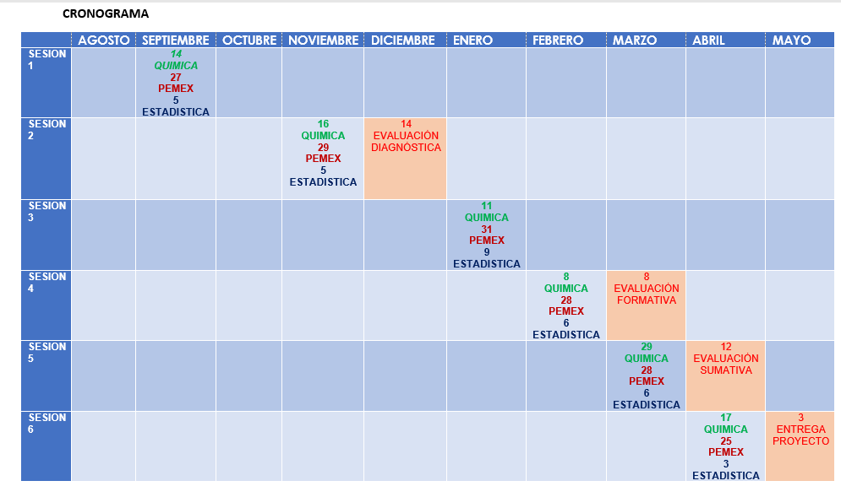
8. E.I.P. – Elaboración de Proyecto cont...

Slide 13
8. Actividad interdisciplinaria de inicio

Slide 14
Fase de inicio
Objetivo: Mediante una serie de preguntas identificaremos los conceptos previos que tienen los alumnos sobre el concepto de violencia, y sus consecuencias.
Grado: 6° de Preparatoria
Fechas : 31 de agosto a 28 de noviembre de 2018.

Slide 15
Justificación
Es importante considerar todos los factores que conocen los alumnos que propicien una investigación más detallada y que los lleve a una investigación profunda sobre violencia

Slide 16
Profesores | Asignatura | Conceptos o temas | fuentes
Leticia Domínguez Bonilla | Problemas sociales, económicos y políticos de México | Definiciones formales de violencia, delito, fuero, tipos de violencia | (2018). Narcotráfico y violencia en México. Retrieved from https://elmundodelabogado.com/revista/posiciones/item/narcotrafico-y-violencia-en-mexico García, J. (2018). Balas y votos, el narcotráfico y la violencia en México. Retrieved from https://elpais.com/internacional/2018/04/29/mexico/1524960122_079674.html
Beatriz Cecilia Martínez Ruvalcaba | Química IV | Definiciones: -tipos de estructuras orgánicas, grupos funcionales, tipos de drogas, daños a la salud | -Herring; Harwood; Petrucci, Química General, PRENTICE HALL 8º edición, 2003 54 PET qui. -P. W. Atkins: Química General. Omega 1992. R. Chang: Principios Esenciales de Química General. 4ª edición McGraw-Hill 2006. -W. L. Masterton, C. N. Hurley: Química Principios y Reacciones. 4ª edición Thomson Ed, 2003

Slide 17
Fase de inicio
Iniciamos el proyecto con algunas preguntas para detonar el interés .
¿que tan seguro te sientes en las calles, o en casa?
¿alguna vez has sido víctima de algún tipo de violencia?
¿ la gente interviene o no generalmente cuando ve un caso de violencia?
¿ que tan frecuente hablan los medios de comunicación de violencia?
¿ sabemos cuales son las autoridades encargadas de los delitos?
¿ que diferencia existe entre los delitos del fuero común y los del fuero federal?
¿ qué es crimen organizado?

Slide 18
Después de las reuniones acordamos que algunos de los temas que tendríamos que investigar serian los siguientes:
1. Naturaleza de los delitos ( del fuero común o fuero federal)
2. Autoridades competentes para abatir o castigar los delitos
3. La violencia originada por el trafico de estupefacientes y la originada por violencia cotidiana
4. algunas causas de la violencia originadas por la impunidad o por la fuerza de los delincuentes.
5. Los órganos encargados de la prevención del delito.
6. La crisis de ingobernabilidad y el Estado fallido, ( Los gobiernos estatales )
7. Concepto de estupefaciente. Tipos de estupefacientes y daños a la salud, así como las estadísticas de consumo.

Slide 19
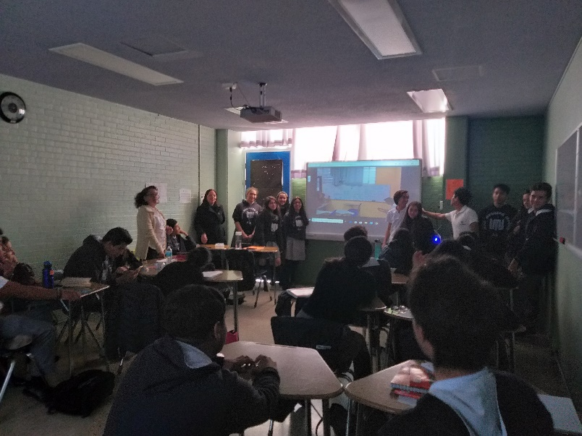

Slide 20
Resultados, análisis y toma de decisiones de la actividad
Los alumnos investigación conceptos básicos, encontraron clasificaciones de drogas, organizaron información de los sexenios presidenciales anteriores de manera que se enfrentaron a debates ya que hubo diferencias de ideas. Por otro lado los alumnos los alumnos indagaron sobre las causas que propician a la violencia así como sus consecuencias

Slide 21
9.Actividad interdisciplinaria de desarrollo

Slide 22
Fase de desarrollo
Objetivo: Los alumnos organizaran la información, con mapas conceptuales, encuestas y debates sobre los contenidos estudiados e investigados de manera que al complementarse permitan desarrollar una infografía que describa lo que se vive en México, así como las medidas que deben tomarse sobre el uso de drogas y armas.
Grado: 6° de Preparatoria
Fechas : de noviembre del 2018 a marzo del 2019

Slide 23
Justificación
Es importante desarrollar nuevas estrategias y propuestas que permitan tener más control sobre el uso de armas y drogas, ya que las que se han implementado en México sólo han servido para enriquecer a algunos y dañar a otros. Es por eso la importancia de profundizar en el tema de violencia realizando investigación estadística y encuestas

Slide 24
Profesores | Asignatura | Conceptos o temas | fuentes
Leticia Domínguez Bonilla | Problemas sociales, económicos y políticos de México | Programas llevados a cabo contra el narcotráfico con los presidentes Felipe Calderón, Enrique Peña y Andrés López | http://www.repo.funde.org/1246/1/3-Viol-y-Delito.pdf https://www.law.cornell.edu/wex/es/clasificaciones_y_definiciones_de_los_delitos https://alexzambrano.webnode.es/products/tipos-de-delitos-segun-el-codigo-penal/ https://www.gob.mx/cms/uploads/attachment/file/303594/Prevencion_de_la_violencia__Tipos_de_Violencia.pdf Factores que influyen en la delincuencia - Psicología Social Website title: psicologia-online.com URL: https://www.psicologia-online.com/factores-que-influyen-en-la-delincuencia-psicologia-social-2218.html https://www.google.com.mx/amp/s/es.eserp.com/articulos/diferencia-entre-criminologia-y-criminalistica-que-es-que/amp/ https://www.gob.mx/semar https://www.gob.mx/pgr https://www.ssp.cdmx.gob.mx/secretaria/directorio
Beatriz Cecilia Martínez Ruvalcaba | Química IV | Definiciones: -clasificación de drogas, daños a la salud, datos de INEGI de drogas consumidas, legalización de drogas | -Herring; Harwood; Petrucci, Química General, PRENTICE HALL 8º edición, 2003 54 PET qui. -P. W. Atkins: Química General. Omega 1992. R. Chang: Principios Esenciales de Química General. 4ª edición McGraw-Hill 2006. -W. L. Masterton, C. N. Hurley: Química Principios y Reacciones. 4ª edición Thomson Ed, 2003 -www.inegi.com -revistas de ¿cómo ves? -muy interesante -proceso

Slide 25
Fase de desarrollo
Definiciones
Violencia: Uso de la fuerza para conseguir un fin, especialmente para dominar a alguien o imponer algo.
Delito: Acción que va en contra de lo establecido por la ley y que es castigada por ella con una pena grave.
Fuero.- En el derecho procesal mexicano se utiliza la voz fuero como sinónimo de competencia, cuando se habla de fuero común, fuero federal y fuero del domicilio, como sinónimo de jurisdicción.
Delitos del fuero coumun.son aquellos que afectan directamente a las personas en lo individual
Faltas. son los actos de menor gravedad cuyas consecuencias no son las mismas a las de un delito, sus castigos suelen ser; trabajos en beneficio a la sociedad, multas, etc.
Delitos: son conductas antijurídicas que pueden dañar nuestros bienes jurídicos, estos si deben de tener una penalización mayor a la de una falta. Un delito grave puede llegar a privar la libertad de la persona que realizó el delito.

Slide 26
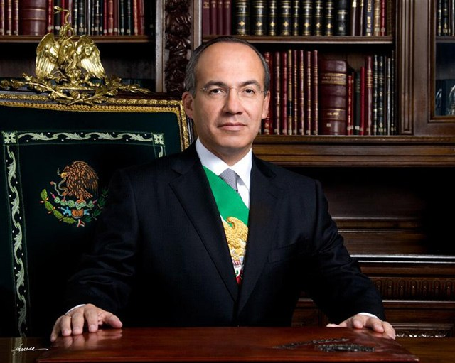
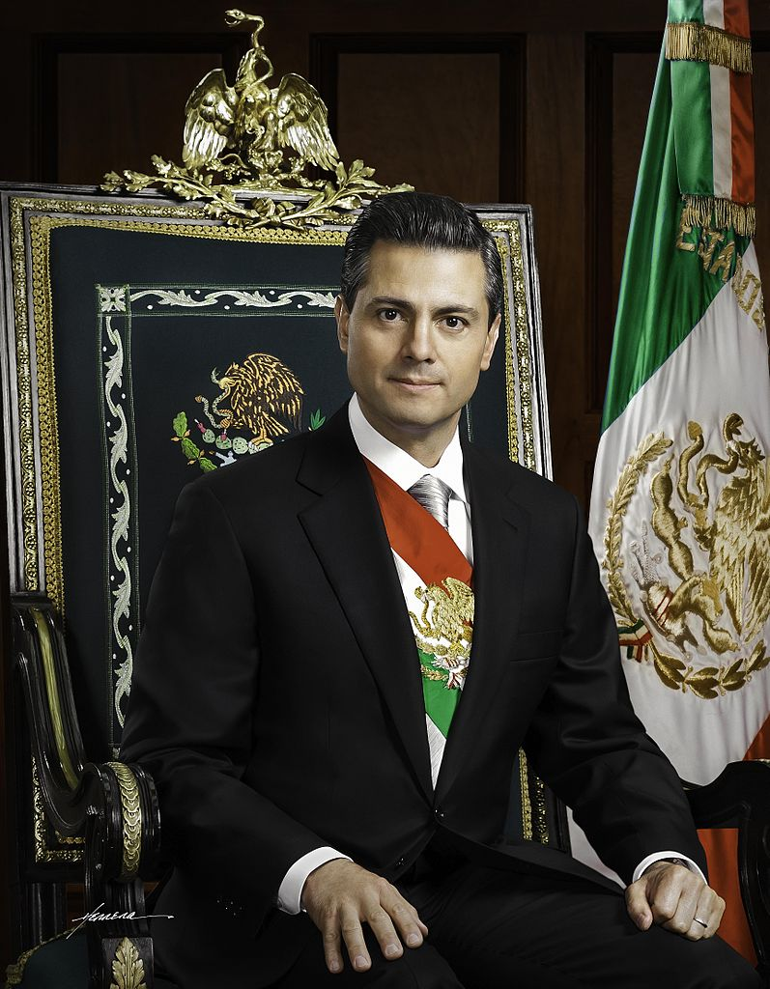
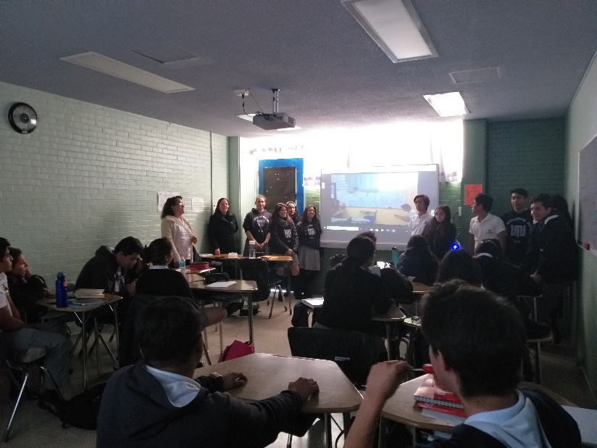
Actividades de Problemas sociales, económicos y políticos en México
Investigación de por lo menos algunas de las instancias gubernamentales encargadas de la seguridad y las medidas que han tomado en los sexenios de los Presidentes Calderón y Peña Nieto

Slide 27
Algunos datos de la violencia en el sexenio de el Presidente Calderón
De diciembre de 2006 a noviembre de 2012 –el sexenio de Felipe Calderón- fue un periodo en el cual “imperó el luto, el dolor e incluso el terror en amplios sectores sociales debido a las miles de personas asesinadas, desaparecidas, desplazadas, exiliadas, torturadas, extorsionadas, víctimas directas o indirectas de la violencia”, concluyó un informe del Centro de Derechos Humanos Miguel Agustín Pro Juárez.
El centro de Derechos Humanos remarcó que en 2010 y 2012, una de cada tres quejas presentadas ante la Comisión Nacional de Derechos Humanos (CNDH) fue contra la Secretaría de la Defensa Nacional o la Marina.
Los datos del Uppsala Conflict Data Program (UCDP) , un estudio realizado por el Departamento de Investigación sobre Paz y Conflicto de la Universidad de Uppsala, muestran claramente que desde el 2006, año en el que el ex presidente, Felipe Calderón, inició la llamada Guerra contra el narcotráfico, la cantidad de muertes relacionadas con el combate al crimen organizado aumentaron drásticamente.
Fuente: Ruy Alonso Rebolledo.26 de julio de 2017. México es el país mas peligroso de América
El economista

Slide 28
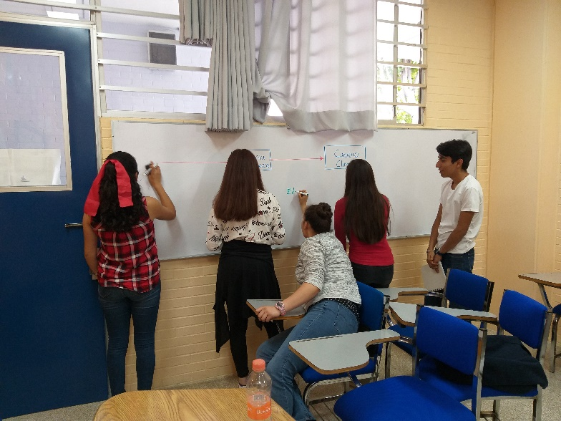
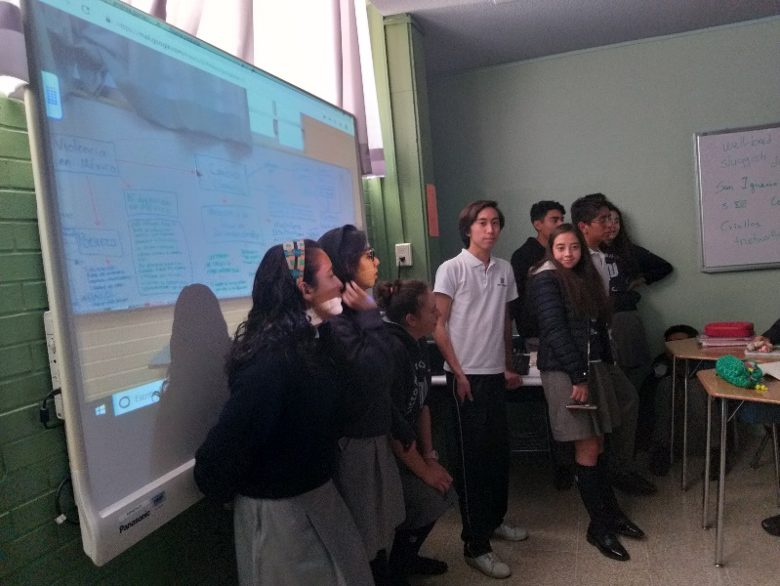
Actividades de Química IV
Realizar un diagrama con la clasificación de drogas y daños a la salud
Investigar las drogas más consumidas en México en los años 2006 a 2018, así como su legalización y el control de distribución en el país.
Estudiar un sector de la población de jóvenes de una institución educativa de tal forma que se visualice el consumo de estupefacientes en ese pequeño sector estudiantil, proponiendo estrategias que alerten a los estudiantes a no consumirlas realizando una infografía, de modo que pueda ser extrapolada a otras instituciones educativas para ir fomentando valores y riesgos a la salud

Slide 29
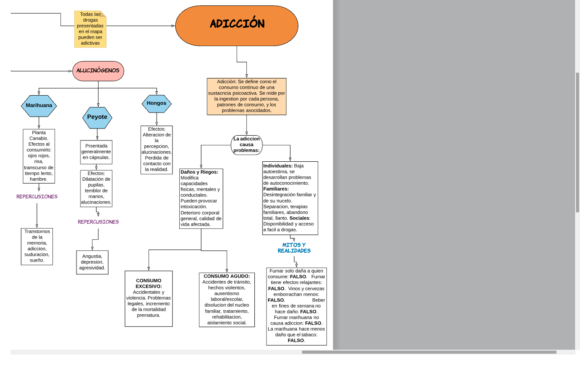
Drogas

Slide 30
Datos de drogas del 2007 al 2018
El consumo de drogas en alguna etapa de la vida, en estos años creció del 5% al 7.8% mientras que el consumo de drogas ilegales incrementó de 4.1% al 7.2%
En hombres, el consumo de cualquier droga creció del 8.6% al 13% y en cuanto a las drogas ilegales fue de 8% a 12.5%.
En el caso de las mujeres, el consumo de cualquier droga fue del 2.1% al 3% mientras que la segunda categoría (drogas ilegales) fue de 1% a 2.3%
Las drogas de mayor consumo en nuestra sociedad son la marihuana con 6.5% del consumo total de drogas y la cocaína con 3.6%
En la actualidad hay más muertos, más carteles, más armas y más droga en el mercado. Con más de 29.000 muertos, 2017 fue el año más violento de las últimas dos décadas.
En México…
10.6 años
Es la edad promedio de inicio de consumo de alcohol en los estudiantes
53.2%
Es la prevalencia de consumo en secundaria y bachillerato

Slide 31
Estudio realizado a la población estudiantil del Liceo Mexicano Japonés
De acuerdo a estos datos se puede concluir que los alumnos se mantienen en porcentajes muy bajos respecto a los medicamentos que consumen y al consumo de cigarro, sin embargo en cuanto al consumo de alcohol se mantienen casi en el mismo porcentaje lo cual es un dato preocupante debido a que los daños a la salud que causa el alcohol son irreversibles y a la larga trae consecuencias graves. Cabe destacar que gracias a que el Liceo siempre esta formando valores a los alumnos, los alumnos en realidad mantienen una mente sana, aunque la sociedad los orille a consumir estupefacientes ellos están convencidos de no optar por esa opción dañina.
 | Hombres | Mujeres
Alumnos encuestados | 59 | 71
Consumidores de algún medicamento | 15.7% | 22%
Consumidores de cigarros | 10.6% | 9%
Consumidores de alcohol | 35.2% | 33.6%

Slide 32
Estrategias que se proponen para ceder la violencia con drogas
Promover mayor coordinación y colaboración entre las agencias especializadas del Sistema de las Naciones Unidas y organismos regionales como la Comisión Interamericana para el Control del Abuso de Drogas (CICAD), con el fin de tratar todos los aspectos del fenómeno.
Alinear las políticas públicas y acciones derivadas de la estrategia internacional sobre drogas, con los esfuerzos en favor de la Agenda 2030 para el desarrollo sostenible.
Atender los daños sociales relacionados con el mercado ilícito de drogas. Crear alternativas productivas para aquellas comunidades vulneradas por la delincuencia organizada y ofrecerles prevención integral de la violencia, la exclusión y el debilitamiento del tejido social.
Atender el tema desde la perspectiva de los derechos humanos; modificar el enfoque eminentemente sancionador, para ubicar a las personas, sus derechos y su dignidad, no a las sustancias ni a los procesos judiciales, en el centro de los esfuerzos.
Atender el consumo de drogas esencialmente como un problema de salud pública, con mecanismos de prevención y soluciones terapéuticas integrales, no con instrumentos penales que criminalizan a los consumidores y dañan el desarrollo de su personalidad. Sumar esfuerzos internacionales para prevenir el consumo de drogas, mediante campañas orientadas a niñas, niños y adolescentes a nivel global.
Asegurar la disponibilidad y un mejor acceso de las sustancias controladas para fines médicos y científicos, evitando su desviación y uso indebido

Slide 33
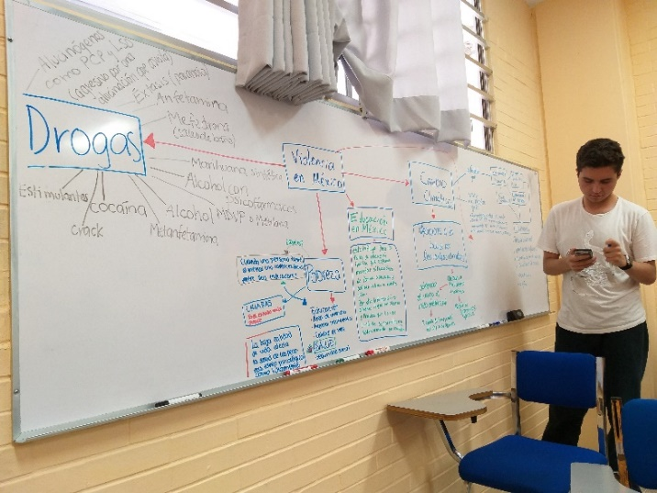
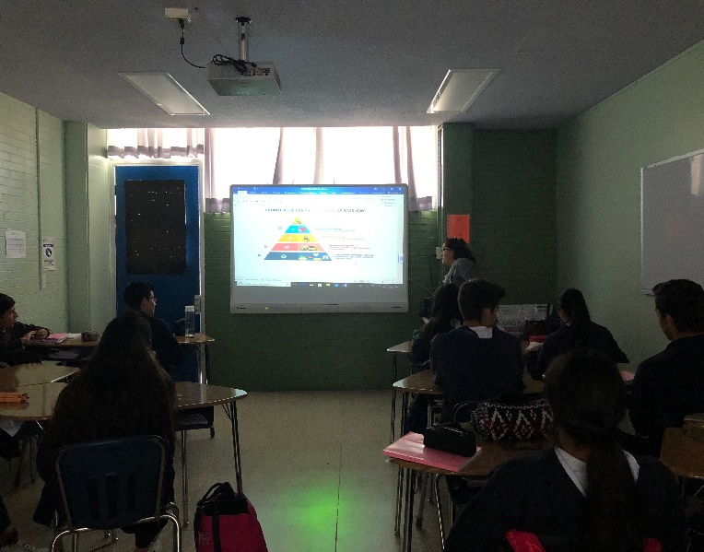
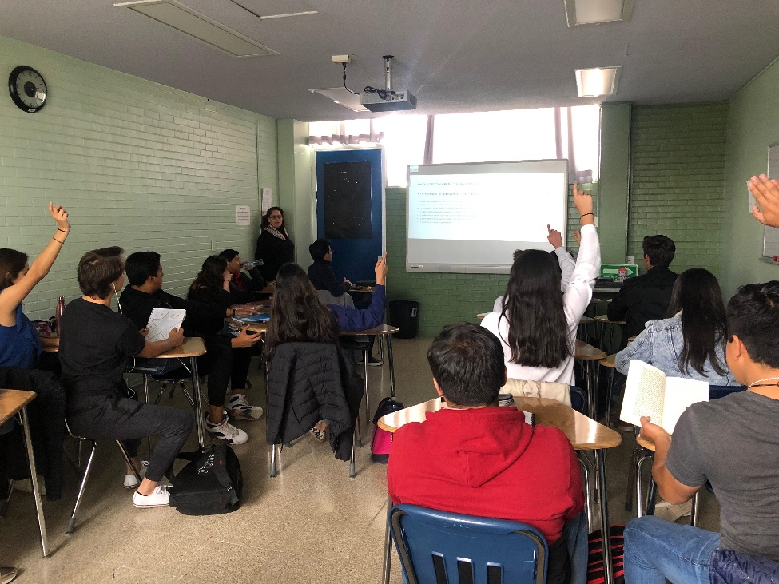
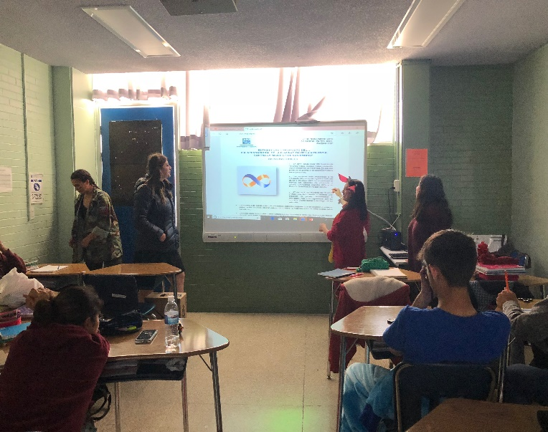
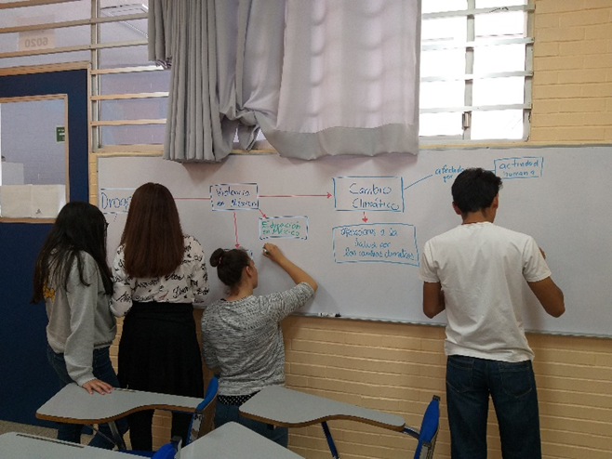

Slide 34
Resultados, análisis y toma de decisiones de la actividad
Los alumnos investigaron sobre los principales programas de combate del narcotráfico de los diferentes sexenios y destacaron la más importante, por otro lado desarrollaron encuestas que les permitieran tener una percepción más amplia del consumo de drogas en los jóvenes, y sobre todo que es lo que más se consumía. Estos resultados les ayudara mucho a la realización de una infografía que ayude a lo jóvenes a evitar tomar esta falsa salida

Slide 35
10. Actividad interdisciplinaria cierre

Slide 36
Fase de cierre
Objetivo: los alumnos utilizaran la información recabada, así como las encuestas y estadísticas para resaltar la información relevante sobre el tema, así como dar pauta a una nueva línea de investigación
Grado: 6° de Preparatoria
Fechas : de abril 2019 a mayo del 2019
Justificación: la utilización de nuevas herramientas informáticas permitirán siempre dar un paso a nuevas investigaciones e indagaciones

Slide 37
Justificación
La utilización de nuevas herramientas informáticas permitirán siempre dar un paso a nuevas investigaciones e indagaciones

Slide 38
Profesores | Asignatura | Conceptos o temas | fuentes
Leticia Domínguez Bonilla | Problemas sociales, económicos y políticos de México | Programas llevados a cabo contra el narcotráfico con los presidentes Felipe Calderón, Enrique Peña y Andrés López Conclusiones y entrega del proyecto | Gómez Nashiki, Antonio. (2005). Violencia e institución educativa. Revista Mexicana de Investigación Educativa. México, D.F., Comie, 10 (26), 693-718. LOS DESAFÍOS DE LA SEGURIDAD PÚBLICA EN MÉXICO. … https://archivos.juridicas.unam.mx/www/bjv/libros/1/419/14.pdf Núñez A. E. (2012). Crónica de un sexenio fallido. (E book). México. https://www.eleconomista.com.mx/politica/Mexico-es-el-pais-mas-violento-de-America. https://www.nytimes.com/es/2017/10/28/violencia-mexico-interpreter-homicidios-record https://www.eleconomista.com.mx/noticia/Cuales-son-las-causas-de-la-violencia-en méxico.
Beatriz Cecilia Martínez Ruvalcaba | Química IV | Definiciones: -clasificación de drogas, daños a la salud, datos de INEGI de drogas consumidas, legalización de drogas Conclusiones y entrega del proyecto | https://www.unodc.org/documents/colombia/.../Estudio_de_Consumo_UNODC.pdf https://www.gob.mx/semar https://www.gob.mx/pgr https://www.ssp.cdmx.gob.mx/secretaria/directorio https://www. Inegi.com Httos://www.Gob.mx/salud

Slide 39
Infografía

Slide 41
Resultados, análisis y toma de decisiones de la actividad
Los alumnos realizaron una infografía para enseñarles a los adolescentes y jóvenes lo que es la violencia y lo que ha causado el abuso de drogas asi como las consecuencias al ingerirlas

Slide 42
Conclusiones

Slide 43
Conclusiones
En cuanto al consumo de drogas se observa que hay un aumento considerable cada año debido a que el consumo de sustancias nocivas a la salud pasan sin problema alguno por las aduanas lo que permite la fabricación de drogas sintéticas sin límites. Los gobiernos deben tomar medidas más drásticas como detener la legalización de estupefacientes, controlar más las entradas aduanales multando, o encerrando a los narcomenudistas, con el fin de poner más orden en la fabricación de éstos. Se deben poner nuevos artículos constitucionales, que protejan a las mujeres, niños, adultos mayores y a las persones vulnerables ante este tipo de violencia. Se debe poner un freno a este tipo grupos criminales ya que reclutan a niños y adolescentes, enseñándoles la violencia con armas; por lo tanto, México puede mejorar, sólo depende del gobierno al ser más claro en sus leyes y castigos.

Slide 44
Cont. conclusiones
Al final del curso los alumnos de la materia de problemas concluyeron que es necesario que las autoridades tanto de los Estados de nuestro País así como las de la Ciudad de México deben tomar en serio sus funciones en lo que respecta a delitos del fuero común y no cargarlos todos al fuero federal.
Y respecto a la interdisciplinaridad, todos los trabajos que hemos hecho como profesores y alumnos, obligatoriamente tienen que relacionarse con diversas, materias, pero ha sido importante que la Universidad nos lo recordara y nos diera técnicas para utilizarla de manera mas eficiente.

